Slide 1

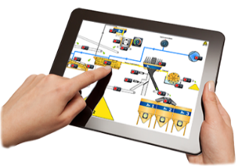
Projeto de Mestrado
HMI para Fabrico Aditivo
Orientado Por:
Prof. Pedro moreira
Eng.º João Paulo pereira
Marco rodrigues nº4652
marcorodrigues@ipvc.pt
IPVC

Slide 2
Agenda
Introdução
Contexto e Motivação
Problema
Objetivos
Estado da Arte
Automação
Fabrico Aditivo
Web para Automação
Casos de Estudo
Sistemas Web-Based para Controlo e Automação
Markforged
Planeamento
IPVC
HMI para Fabrico Aditivo

Slide 3

Contexto e Motivação
Projeto de investigação no INEGI (http://www.inegi.pt): FIBR3D
INEGI tem vasta experiência
desenvolvimento do produto
fabrico aditivo
indústria 4.0
engenharia industrial
etc
FIBR3D: fabrico aditivo com termoplásticos a altas temperaturas
IPVC
HMI para Fabrico Aditivo - Introdução

Slide 4
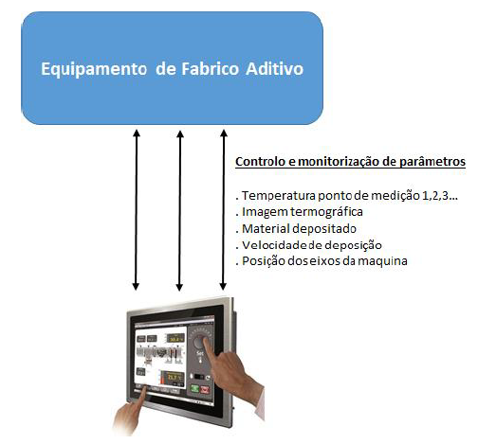
Problema
Necessidade de obter uma HMI (Human-Machine Interface) customizada ao processo de Fabrico Aditivo
HMI para controlo e feedback local e remoto:
Monitorizar parâmetros do equipamento e do processo em tempo real
Controlar equipamento
Fornecer as ferramentas necessárias para o operador manusear o equipamento
IPVC
HMI para Fabrico Aditivo - Introdução

Slide 5
Objetivos
Desenvolver HMI Web-Based
Monitorizar parâmetros do equipamento e do processo em tempo real
Controlar equipamento
Fornecer vários modos de operação no equipamento
Importar e interpretar GCODE
Recolha e armazenamento de dados
Visualizar histórico
Visualizar imagem da câmara termográfica em tempo real
Explorar outras tecnologias emergentes
IPVC
HMI para Fabrico Aditivo - Introdução

Slide 6
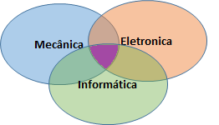
Automação
Intersecção de áreas distintas como Mecânica, Eletrónica e Informática
Controlo e monitorização de tarefas de forma autónoma
Objetivos: melhorar produtividade, acelerar processos, reduzir custos, aumentar segurança, etc
Consequência: redução ou substituição de intervenção humana
IPVC
HMI para Fabrico Aditivo – Estado da Arte

Slide 7
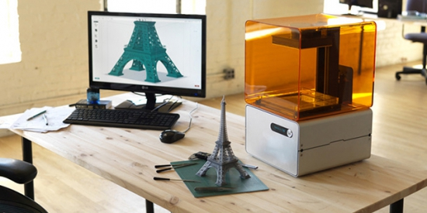
Fabrico Aditivo
Mais conhecido como impressão 3D
Construção de peças camada a camada
Devido á evolução da automação pode ser uma das próximas forças motoras na indústria
Impressão nos mais diversos materiais está em investigação
IPVC
HMI para Fabrico Aditivo – Estado da Arte

Slide 8
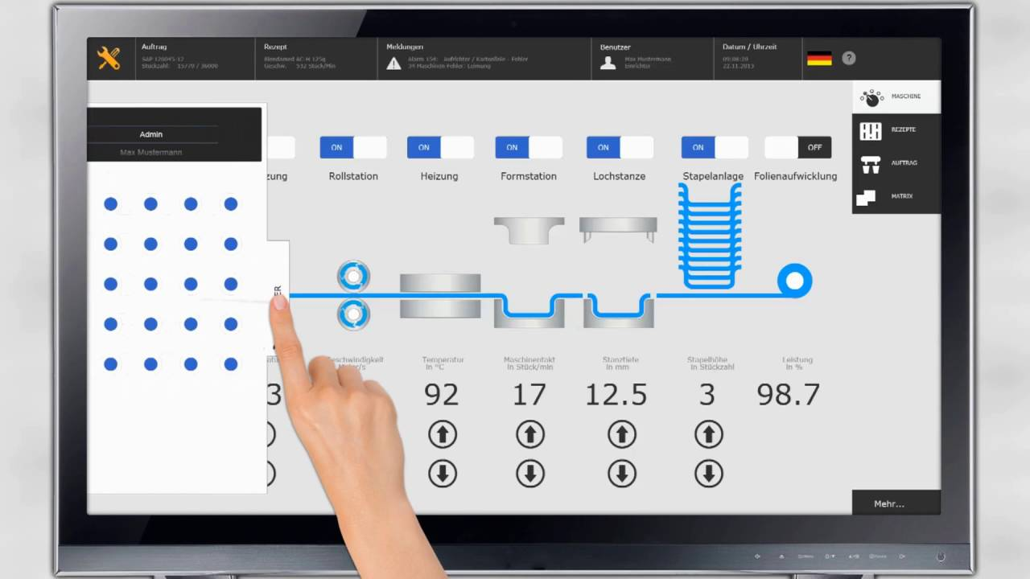
Web para Automação
Evolução da web permite vasta aplicabilidade
Integração com tecnologias que nasceram noutras áreas
Aquisição, processamento e armazenamento de dados
Disponibilização de dados em tempo real/processados através de soluções web-based
Visualização dos dados em diversos dispositivos, local ou remotamente, integração com tecnologias emergentes, entre outras
IPVC
HMI para Fabrico Aditivo – Estado da Arte

Slide 9
Sistemas Web-Based para Controlo e Automação
Utilization of the PLC as a Web Server for Remote Monitoring of the Technological Process(Kacur, Durdan, & Laciak, 2013)
Casos de estudo: medições de parâmetros (temperatura, pressão, etc) no enrolamento de bobinas de aço e na gaseificação do carvão
PLC (controlador usado na indústria) a fazer de servidor web
Página web para monitorizar e controlar variáveis do processo remotamente
IPVC
HMI para Fabrico Aditivo – Estado da Arte

Slide 10
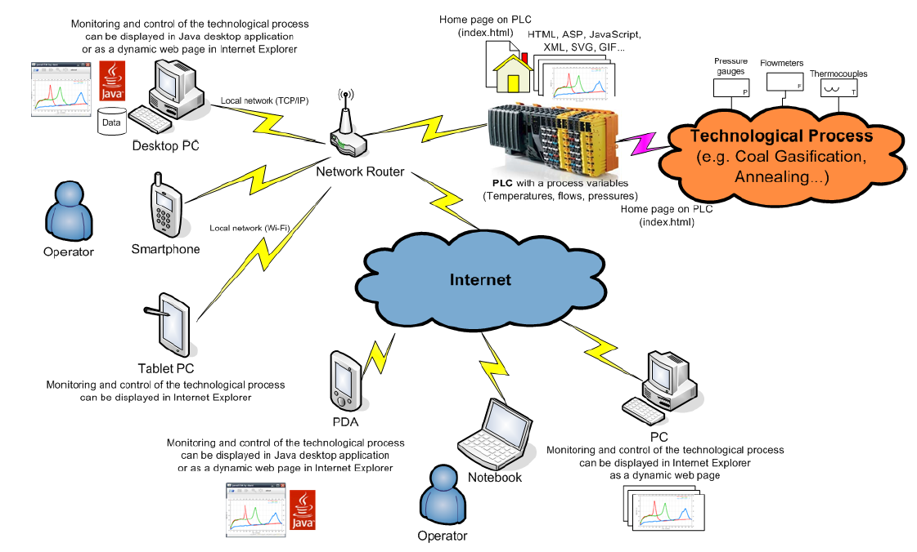
Sistemas Web-Based para Controlo e Automação
IPVC
HMI para Fabrico Aditivo – Estado da Arte

Slide 11
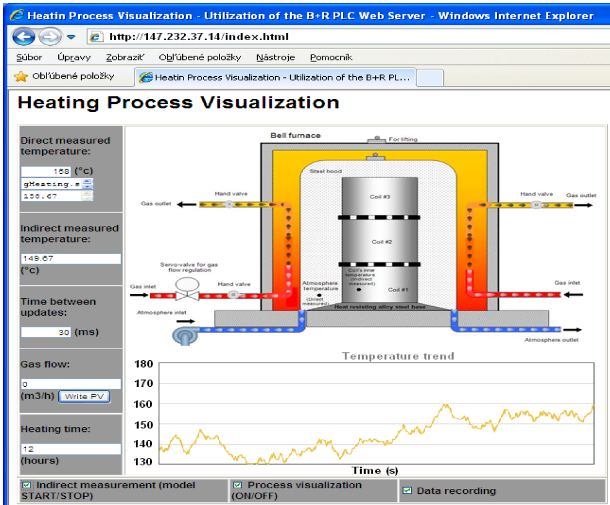
Sistemas Web-Based para Controlo e Automação
IPVC
HMI para Fabrico Aditivo – Estado da Arte

Slide 12
Sistemas Web-Based para Controlo e Automação
Conclusão:
a integração das tecnologias web com o PLC pode ser útil em futuras investigações nos campos de estudo mencionados em alternativa a outras abordagens
IPVC
HMI para Fabrico Aditivo – Estado da Arte

Slide 13
Sistemas Web-Based para Controlo e Automação
Developing web & TwinCAT PLC-based remote Control laboratories
for modern web-browsers or mobile devices(Bermudez-Ortega, Besada-Portas, Lopez-Orozco, Chacon, & de la Cruz, 2016)
Casos de estudo: aceder a experiências de controlo em laboratórios remotamente
PLCs Twincat, página web com plugin Easy Javascript Simulations e Node.js para servidor web no laboratório
Monitorização de dados em tempo real
Monitorização visual em tempo real através de câmara
IPVC
HMI para Fabrico Aditivo – Estado da Arte

Slide 14
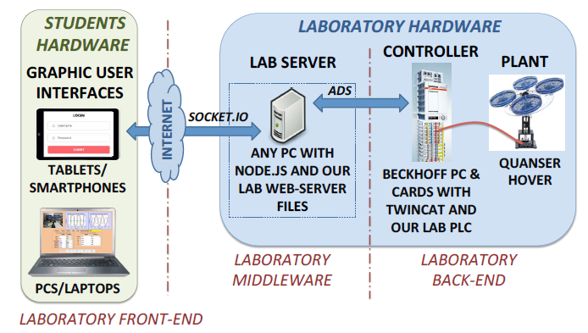
Sistemas Web-Based para Controlo e Automação
IPVC
HMI para Fabrico Aditivo – Estado da Arte

Slide 15
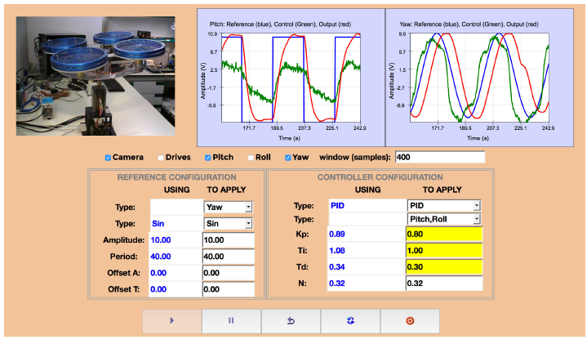
Sistemas Web-Based para Controlo e Automação
IPVC
HMI para Fabrico Aditivo – Estado da Arte

Slide 16
Sistemas Web-Based para Controlo e Automação
Conclusão:
Sucesso na disponibilização de experiências de controlo remotamente
IPVC
HMI para Fabrico Aditivo – Estado da Arte

Slide 17
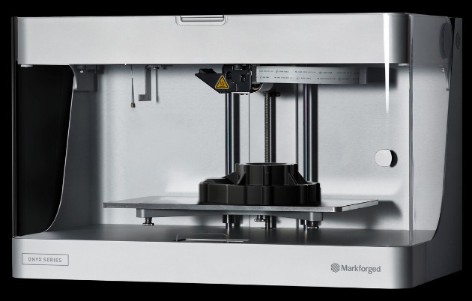
Caso real: Markforged
Marca de impressoras 3D
Possui software web-based que permite:
Enviar ficheiros de peças para serem impressas
Alterar peça: dimensões, posicionamento, material, etc
Monitorizar parâmetros de impressão em tempo real
Armazenamento e gestão das peças que já foram impressas
Visualizar uma peça em 2D e 3D
Visualizar camadas de impressão
https://www.youtube.com/watch?v=xP787awglCU
IPVC
HMI para Fabrico Aditivo – Estado da Arte

Slide 18
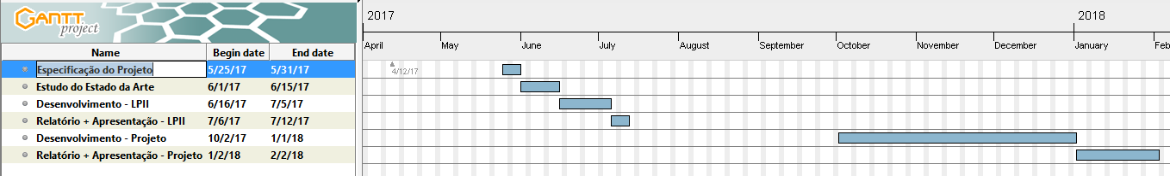
Planeamento
Até 31/05 – Especificação do Projeto
01/06 a 15/06 – Estudo do Estado da Arte
16/06 a 05/07 – Desenvolvimento do Projeto (1ª versão)
06/07 a 12/07 – Relatório e Apresentação
01/10 a 01/12 – Desenvolvimento do Projeto Final
02/12 a 01/02 – Relatório e Apresentação Final
IPVC
HMI para Fabrico Aditivo – Estado da Arte

Slide 19
Questões?
Marco rodrigues nº4652
marcorodrigues@ipvc.pt
IPVC

